Slide 1
時間管理
(Time)
授課教師：賴佳瑜老師
2022/11/01

Slide 2
本章學習重點
作業定義
作業排序
活動排序
作業工時預估
活動資源預估
工期預估
專案時程擬定
專案時程控制
關鍵鏈管理
專案鍍金：https://www.youtube.com/watch?v=g0usSN_2BjA
專案管理(第4版)

Slide 3
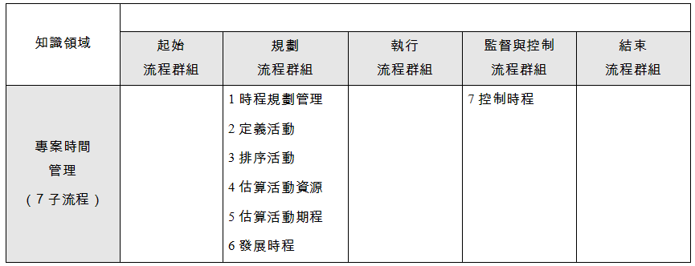
專案管理五大流程群組與專案時間管理知識領域配適表
專案管理(第4版)

Slide 4
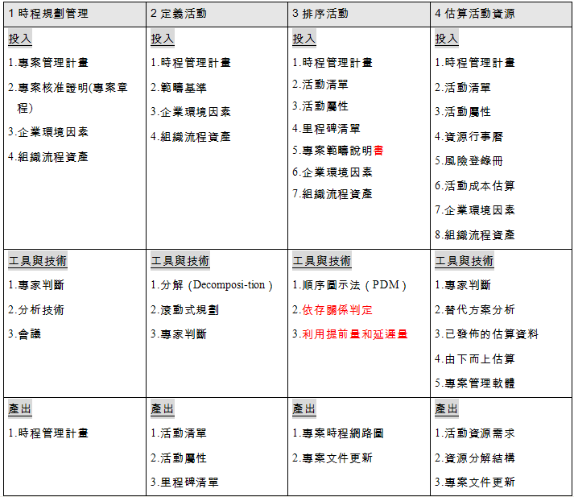
專案管理(第4版)
Notes:
定義活動 http://ethan-ir.blogspot.com/2015/03/blog-post_23.html
排序活動 ： http://ethan-ir.blogspot.com/2015/03/blog-post_24.html

Slide 5
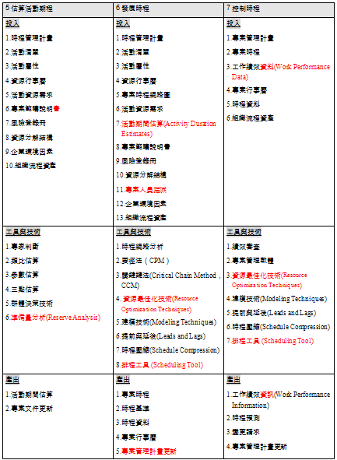
專案管理(第4版)

Slide 6
先掌握專案範疇，再作時間管理
在專案管理中，「範疇」與「時間」的關係密不可分。將「範疇」與「時間」並列，可看出兩者的關係(如下圖所示)，做好範疇管理是時間管理的基礎。
先蒐集需求，定義範疇，建立工作分解結構(WBS)，將「範疇管理」做好後，接下來就才能進行「時間管理」：定義活動，排序活動，估算活動的資源與時程，最後發展時程
專案管理(第4版)

Slide 7
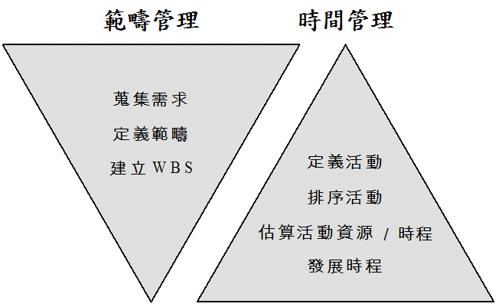
範疇管理與時間管理的關係
https://www.youtube.com/watch?v=xqyn42Z8zqA
專案管理(第4版)

Slide 8
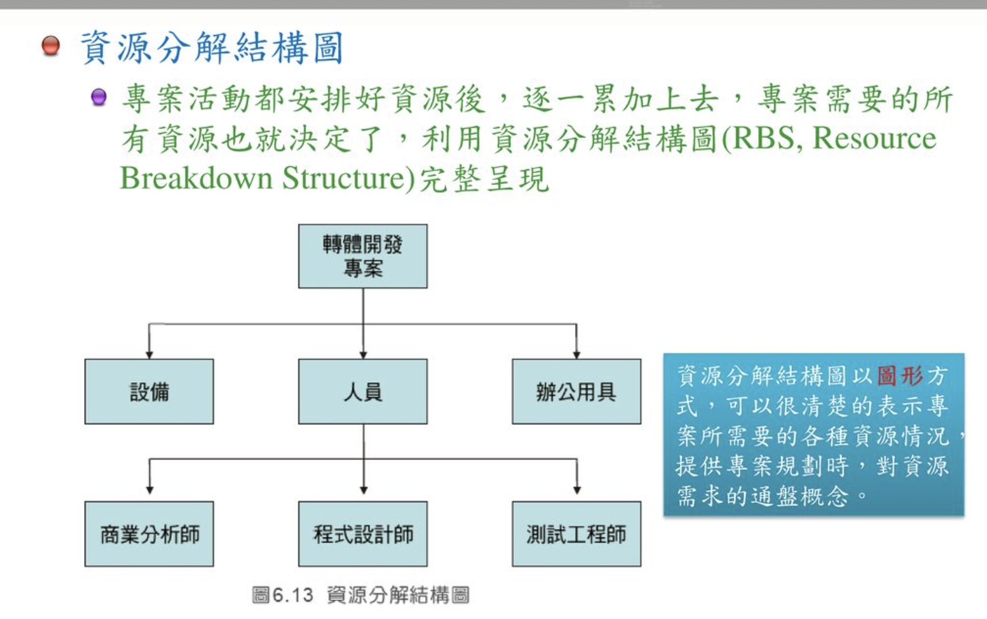
專案管理(第4版)

Slide 9
活動
「活動」是專案中，進行作業的管理單位。
在專案執行過程，必須適當的分配活動或任務。
透過範疇管理的「工作分解結構」(WBS)，可再將「工作項目」進一步分解成「活動」，方便專案成員執行，共同完成專案
專案管理(第4版)

Slide 10
對的時間管理方法
關於事情的輕重緩急，一般可用「時間的四個象限」來做為執行的原則。
「時間的四個象限」就是把工作依照「重要性」與「緊急性」兩個特性，展開成四種狀況
  重要且緊急：這是要最優先處理的
  重要但不緊急：這是次優先處理的
  不重要但緊急：這是第三順位處理
  不重要也不緊急：這是最後才處理
專案管理(第4版)

Slide 11
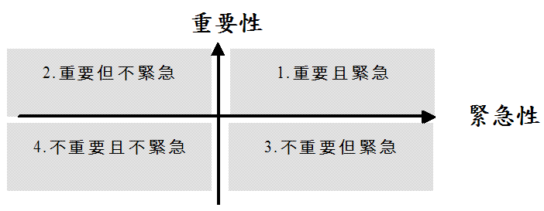
時間的四個象限
專案管理(第4版)

Slide 12
時間管理技巧
盡可能在事情還沒有變緊急之前，就要妥善處理「重要但不緊急的事」，即是事先設法有效減少「重要且緊急的事」
專案管理(第4版)

Slide 13
專案時間管理的主要工作程序
1.定義與排序「活動」
2.列出各項活動所需的資源，以及確認資源需求的時間
3.估算每項活動所需的時間
4.發展時程
5.加入重要「里程碑」
專案管理(第4版)

Slide 14
專案管理金三角第一要素-「時間」
一般管理和專案管理有一個很大的不同，就是專案管理很注意排定進度。因此有學者認為「專案是為了解決問題所排定的進度表」。
但不幸的是，有些人誤以為「專案管理充其量不過是排進度罷了」。這是很大的誤解。進度只是其中一項工具，用來管理專案工作，不應該被視為主體。
專案管理(第4版)

Slide 15
排定專案進度：網路圖
進度簡史
  甘特圖(Gantt Chart) – 長條圖
  要徑法(CPM)
  計畫評核術(PERT)
專案管理(第4版)

Slide 16
使用網路圖進行專案規劃與控制的步驟
1. 詳細描述整個專案計畫，尤其是各項作業之間的先後關係
2. 繪製專案網路圖
3. 估算整個專案之總完工時間，並找出專案的關鍵路徑(Critical Path, CP)
4. 監督專案的工作進度，從關鍵路徑中找出可改善之處
專案管理(第4版)

Slide 17
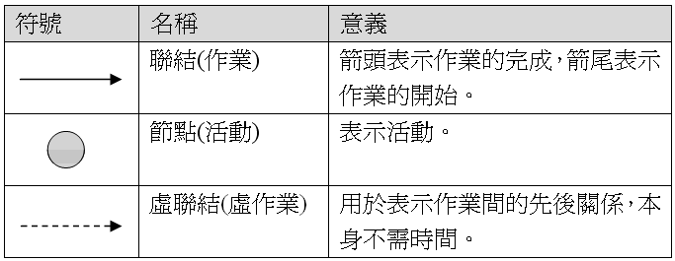
專案網路圖中各種符號意義表
專案管理(第4版)

Slide 18
專案中各項作業之先後順序關係有下列四種
先行作業(Predecessors)：於給定作業開始之前，必須完成的作業
後續作業(Successors)：在給定作業完成之後，才可以開始的作業
並行作業(Parallel activity)：與給定作業可同時進行的作業，兩者之間並無任何先後關係的要求
虛作業(Dummy activity)：僅用來表示作業間的先後關係，本身無實質工作內容，故不需要時間
專案管理(第4版)

Slide 19
製作網路圖時，有兩個基本原則
1. 盡可能先做合理的安排後，才來考量資源有限的問題。
2. 保持單一計時單位，絕對不要把小時和分鐘混合使用。
專案管理(第4版)

Slide 20
網路圖
網路圖的問題不見得只有一個答案
不同的人所繪製出來的網路圖，多多少少都有些不一樣的地方
專案管理(第4版)

Slide 21
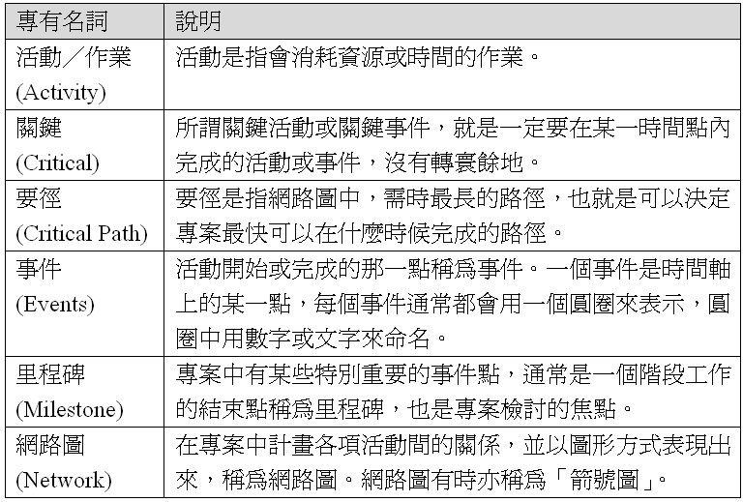
網路圖常用的專有名詞
專案管理(第4版)

Slide 22
專案的網路圖繪製方式，主要有兩種
節點圖示活動法(AON)
箭頭線示活動法(AOA)
專案管理(第4版)

Slide 23
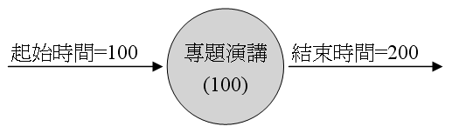
節點圖示活動法(AON)範例
專案管理(第4版)

Slide 24
在「活動」(Activity)被繪製入網路圖之前，要先釐清
那些活動是它的先行活動？
那些活動是它的接續活動？
那些活動可以同步進行或同步被完成？
專案管理(第4版)

Slide 25
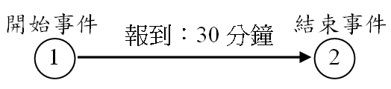
箭線圖示活動法(AOA)範例
專案管理(第4版)

Slide 26
在繪製AOA網路圖時，必須遵守下列規則
節點編碼：編號順序為由左到右，由上到下，由小到大。起點編號為最小，終點編號為最大
作業順序：每個作業的起點編號都小於終點編號。要滿足此規則，可用圖形排序法，對圖形進行節點排序
在一個節點開始之前，位於它之前的所有節點必須先完成其相關作業
專案管理(第4版)

Slide 27
在繪製AOA網路圖時，必須遵守下列規則
任何二個節點之間不可有二個以上的聯結直接連接
路線不可循環(Cycle)
專案管理(第4版)

Slide 28
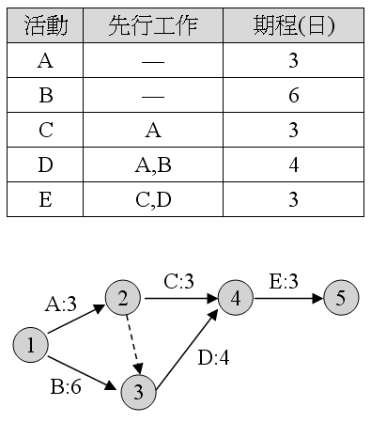
專案管理(第4版)

Slide 29
傳統專案網路大都以AOA來表示，但AON網路圖比傳統AOA網路圖多了下列優點
AON網路圖比AOA網路圖容易建構
AON 網路圖係以圖形化表示，比較直覺易懂
當專案排程需調整或改變時，AON網路圖較AOA網路圖容易修正
AOA方式繪圖不須用到虛作業，網路圖的繪製較為容易
專案管理(第4版)

Slide 30
甘特圖（Gantt Chart）
基本上呈現條狀，故又稱為「條狀圖」，橫軸表示「時間」，縱軸表示「活動項目」或「工作項目」，線條表示在整個期間裡，計劃和實際活動完成的情況
專案管理(第4版)

Slide 31
甘特圖（Gantt Chart）
管理者可藉由甘特圖，看出專案進度的全貌；當專案開始執行後，也可進一步看出還有哪些工作項目未完成，並可評估工作提前或延後，是一種簡單的專案時間管理工具。
基本上，依據「工作分解結構」(WBS)的活動，進行排序後，接下來就能用甘特圖的方式來呈現專案進度。
一般而言，甘特圖較適用於包含三十個以下作業活動的專案，三十個以上之專案則採用計畫評核術（PERT）或要徑法（CPM）方式較佳。
專案管理(第4版)

Slide 32
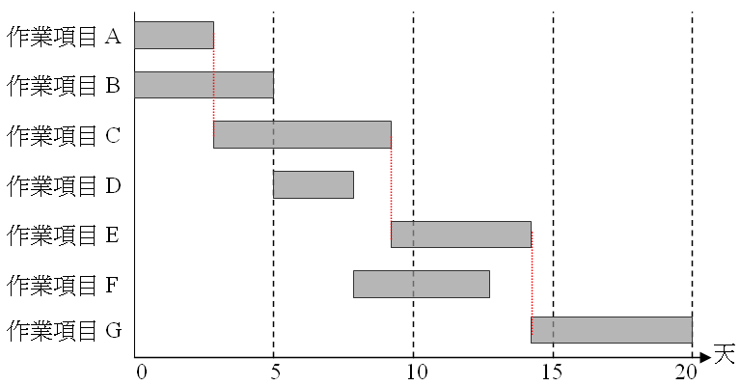
甘特圖範例
專案管理(第4版)

Slide 33
甘特圖有三個限制
甘特圖沒有表明活動間的相互關係
甘特圖無法表示較早或較晚開始的結果
甘特圖無法表示在執行活動中的不確定性，因此，也沒有敏感度分析。
繪製甘特圖時，計畫與時程是同時被繪製，因此，要調整是件麻煩的事
專案管理(第4版)

Slide 34
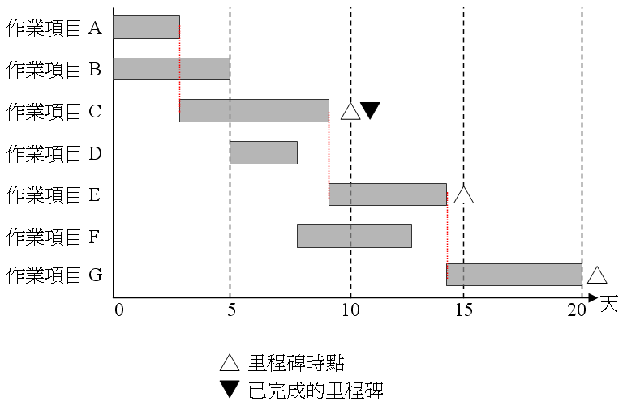
里程碑圖範例
專案管理(第4版)

Slide 35
要徑法(CPM)
1957 年由美國杜邦公司所發展
網路圖中「總浮時」(Total Float Time)或「總寬裕」(Total Slack)為零的作業即為「要徑」，此乃決定專案是否能於預定期間內準時完成之關鍵路徑
專案管理(第4版)

Slide 36
要徑法有下列幾點重要概念
「要徑」是計畫最長的路徑
關鍵路徑上任何活動的延遲，都會造成整個專案的延遲
需要有效管理「要徑」上的所有活動
https://www.youtube.com/watch?v=-TDh-5n90vk
專案管理(第4版)

Slide 37
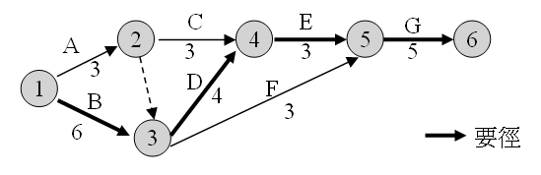
加粗的箭線所形成的要徑圖
專案管理(第4版)

Slide 38
在要徑法中，網路圖繪製方式有兩種
節點圖(PDM)：作業項目以「節點」表示。有FS、FF、SF、SS四種關係型式，無虛作業(Precedence Diagramming Method)
箭線圖(ADM)：作業項目以「箭線」表示。只有FS關係型式，有虛作業 (Arrow Diagramming Method)
專案管理(第4版)

Slide 39
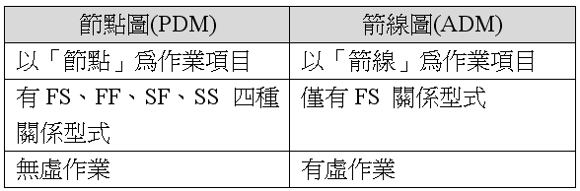
節點圖與箭線圖之差異比較
專案管理(第4版)

Slide 40
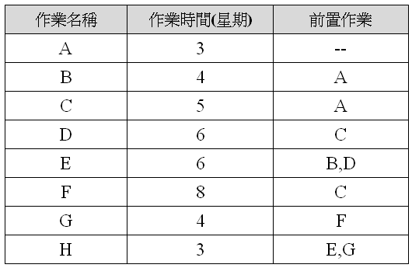
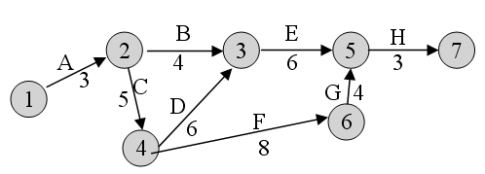
專案管理(第4版)

Slide 41
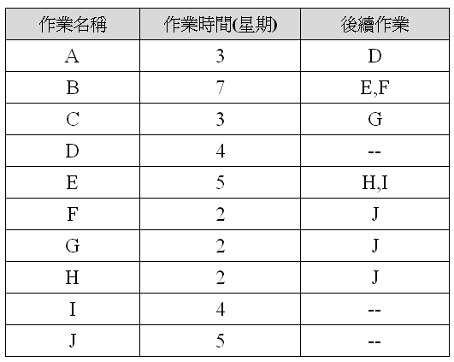
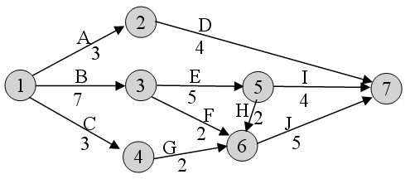
專案管理(第4版)

Slide 42
壓縮時程：常用的方法有二
趕工縮程法（crashing）：在「要徑」上，增加相關資源，幫助活動進行，來縮短活動時間（有多餘人力）。
快速跟進法（fast tracking）：活動重疊進行，前一個活動未完全結束，就開始下一個活動，來縮短時間
專案管理(第4版)

Slide 43
計畫評核術(PERT)
計畫評核術(Program Evaluation Review Technique，簡稱PERT)源於美國海軍特殊專案室以及布艾漢顧問集團(Booze, Allen, and Hamilton Consulting Group)共同發展而成，
1958 年應用於美軍北極星火箭系統計畫。
主要是針對不確定性較高之工作項目，以網圖分析來規劃整個專案，目的在於估算專案全期程以有效控制資源
專案管理(第4版)

Slide 44

三時估計法
是對各項作業所需要的時間分別按照悲觀時間、最可能時間與樂觀時間等三種不同情況予以估計，並在貝氏分配的假設下，採用傳統機率論來估算工期的期望值與變異數
專案管理(第4版)

Slide 45
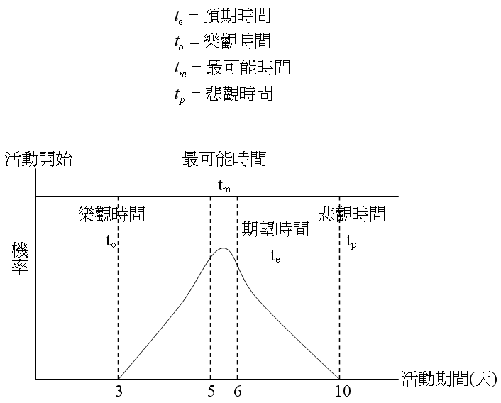
專案期望時間、樂觀時間、悲觀時間與最可能時間範例
專案管理(第4版)

Slide 46
延遲時間與工期之關係
總浮時 (Total float)
自由浮時 (Free float)
安全浮時 (Safety float)
干擾浮時 (Interference float time)
專案管理(第4版)

Slide 47
專案計畫之關鍵路徑有下列三項特性
專案網路圖一定有關鍵路徑，而且可能不只一條
關鍵路徑上所有作業與事件之寬鬆時間 (TF、FF、SF 與 IF) 均為0
作業浮時的耗用，亦可能產生新的關鍵路徑，同時原作業寬鬆時間為零者，將可能會產生負浮時
專案管理(第4版)

Slide 48
圖解評核術(GERT)
圖解評核術(GERT)類似於計畫評核術(PERT)，但又優於計畫評核術
不論是節點式網路圖還是箭頭式網路圖，專案都只能由網路圖的左邊逐漸進行到右邊，直到專案結束
但是GERT允許機率性的分支和反複進行的迴圈，也就是說GERT允許出現循環、分支、以及多個專案結果
專案管理(第4版)

Slide 49
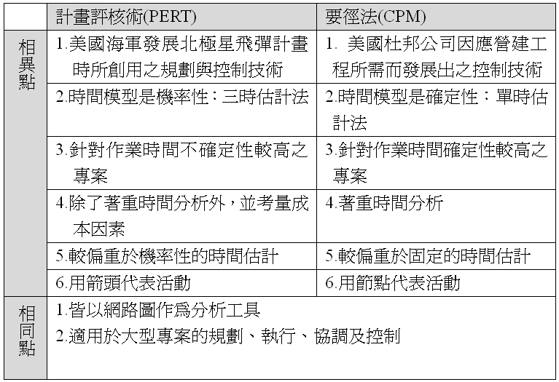
PERT與CPM的比較
專案管理(第4版)

Slide 50
計算進度
進行網路流程計算的第一步，是要先決定要徑在那裏，同時找出在理想狀況下的非要徑中，有那裏可以擠出餘裕的時間
專案管理(第4版)

Slide 51
網路流程規則
規則一：開始一項作業之前，排在前面的其他所有作業必須先全部完成才行
規則二：箭號指示需具備邏輯次序性
專案管理(第4版)

Slide 52
兩種基本的進度計算法
前推移計算法
後推移計算法
專案管理(第4版)

Slide 53
利用網路流程來管理專案，應把握幾個原則
盡可能保持進度：追趕進度遠比保持進度困難許多
永遠要保留一些浮動時間，才能緩衝突如其來的問題或意外，或是對工時估計的錯誤
無論如何，一定要確保要徑中的所有作業進度不致落後。若有作業可以比進度提早完成，就盡可能提早完成，緊接著再繼續下個作業
避免過度凡事要求完美的陷阱
新手與老手從事同一件作業的話，應有不同的時間估計值
專案管理(第4版)

Slide 54
實獲值
實獲值是專案已經執行工作的實際費用
實獲值=完成的計劃值，實際的預算
在專案管理中，可以透過實獲值的觀念，利用費用的數字，來簡單表達「成本」與「時間」。並且，透過實獲值的觀念，可以讓我們更清楚掌握並改善進度
專案管理(第4版)

Slide 55
實獲值分析法
專案成本控制指在確保專案在預算內，工作能夠如期完成，而且能保有應有的品質。
能夠達到這種目的的系統，稱為「實獲值分析法」
又稱為「變異數分析法」(Variance Analysis)
是1960年代發展出來的方法
專案管理(第4版)

Slide 56
實獲值管理
實獲值管理的專案，是在「工作分解結構」(WBS)的架構下，以最底層的WBS 元素做為基本的績效衡量單位，即成本帳戶，而整個專案的實獲值，就是所有成本帳戶(Cost accounts)的總和
專案管理(第4版)

Slide 57
實獲值管理中的兩項重要績效指標
成本績效指標(CPI)
時程績效指標(SPI)
專案管理(第4版)

Slide 58
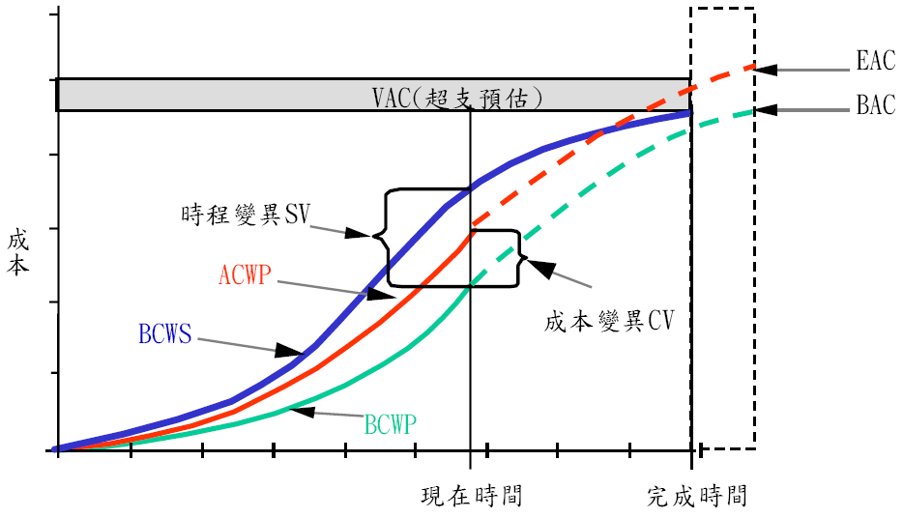
https://dotblogs.com.tw/jimmyyu/2010/08/13/earned-value-management
實獲值管理基本要項圖
專案管理(第4版)
Notes:
計畫值(Planed Value, PV，又稱BCWS)：
到特定時間點，計畫要完成的工作量，例如5天，40小時，那第一天的PV可能就是8小時，第五天的PV就是40。
實獲值(Earned Value, EV，又稱BCWP)：
完成一項工作項，實際獲得的的工作價值，一個配額8小時的工作項，我花5小時或者15小時完成，實獲值都是8小時，因為當初我估算專案時程時就是如此估算，比較不會因為你不是剛好花8小時完成而調整，因此從這邊可以獲得的資訊很多，例如估算不準(過緊或過鬆)、工作效率好或不好等。
(實獲值的計算方式有很多種，固定比例法：工作一開始配給一定比例，完成後再給剩下的，例如50/50；Milestone法；達成特定milestone時獲得固定的值，方法蠻多種的，可挑選一個最合適的作法。)
實際成本(Actual Cost, AC，又稱ACWP)：
完成一項工作項，實際花費的成本，EV 8小時，花了15小時，那AC就是15小時。
從這三個元素我們就可以再衍生出以下幾個指標：
時程變異(Schedule Variance, SV)：SV=EV-PV
代表的是計劃值與實獲值間的差距，我計劃這個禮拜要完成40小時工作，但只完成了32小時，所以時程變異是32-40=(-8)，代表我的時程落後8小時。
成本變異(Cost Variance, CV)：CV=EV-AC
代表績效與支出成本間的關係，完成32小時的工作(EV)，但花了40小時的人力(AC)，所以我的成本變異是32-40=(-8)，我多花了8小時的成本。

Slide 59
實獲值管理的運用程序
步驟一、建立工作分解結構
步驟二、辨識WBS 各活動內容
步驟三、分配每個活動所須花費的成本(資源)
步驟四、安排每個活動所需的時間
步驟五、列表、圖示及分析資料以確定計劃的可行性
步驟六、依活動進度的報告更新時程
步驟七、記錄活動所花費的實際成本
步驟八、計算及繪圖
步驟九、分析資料及報告
專案管理(第4版)

Slide 60
進度賦予的方法
0/100 法則
X/Y 比例法
完成百分比法（％ Complete）
里程碑權重法（Milestone Weights）
完成百分比里程碑權重法
尚需工期法
專案管理(第4版)

Slide 61
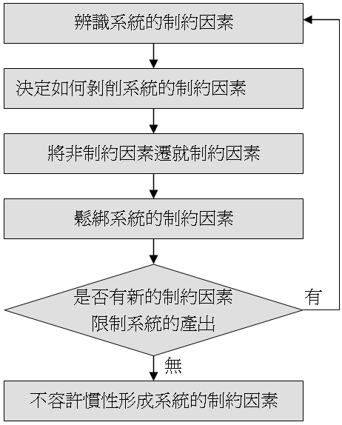
關鍵鏈的步驟程序圖
專案管理(第4版)

Slide 62
及時專案的基本精神
減少造成遲緩的原因
導入加速專案進行的流程，並且確認成功可以不斷地重複
專案管理(第4版)

Slide 63
造成專案推動遲緩的原因
專案規模太大
專案期間過長
專案的優先順序不斷地改變
資源不足
因品質不良而不斷重做
不完善的專案規劃，尤其是不充分的專案定義
完美主義
專案管理(第4版)

Slide 64
專案時間管理的實務議題
在每週結束時，確認未來您想要完成的幾個目標(建議2~5個)
在每天結束時，將次日要做的事列一個清單。
在每天早晨，唸一次所要做的工作清單中之第一項工作，並檢視它。
控制干擾事項：不要讓電話、電子郵件或是未預約而來的訪客打斷您所想完成的清單項目。
學習說「不」
有效運用等候時間。
試著一次就處理完成大部份的文件
專案管理(第4版)

Slide 65
趕工縮程(Crashing)
為合理的決定那些作業要趕工縮程，專案經理必須獲得下列資訊：
  每項作業的正常時間與趕工時間的估計值
  每項作業的正常成本與趕工成本的估計值
  列出要徑上的作業
https://www.youtube.com/watch?v=B4et84F6b2o
專案管理(第4版)

Slide 66
趕工縮程主要包括四個步驟
1. 找出專案的要徑(CPM)
2. 判別要徑上活動的關係
  強制依存關係
  刻意依存關係
  外部依存關係
  資源依存關係
3. 利用資源撫平的技術找出過度使用或閒置的資源
4. 檢查專案的時程
專案管理(第4版)
https://www.youtube.com/watch?v=KvDGRm5pbPs

Slide 67
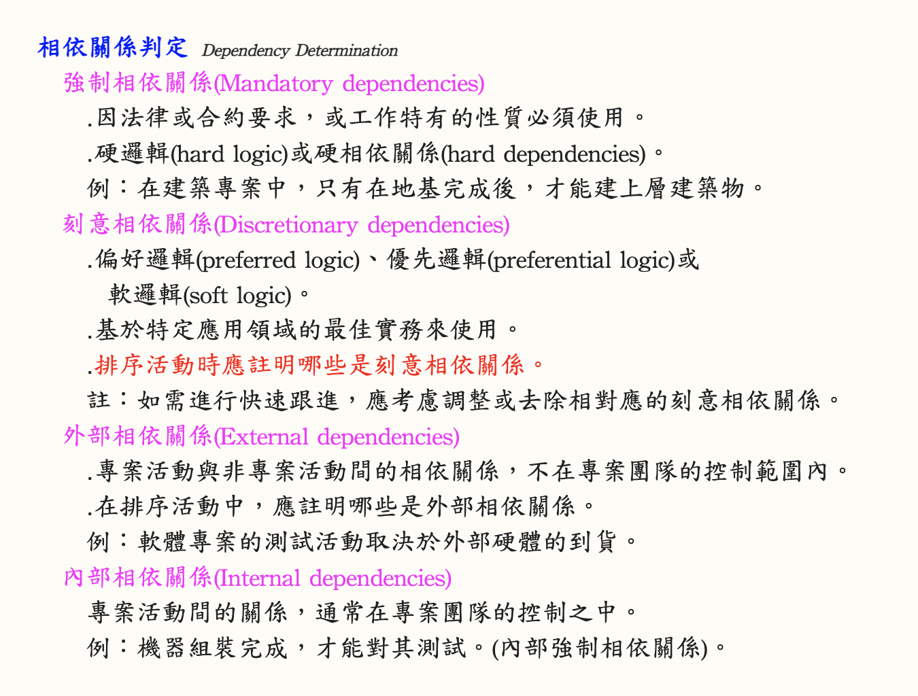
專案管理(第4版)

Slide 68
資源負荷(Resource Loading)
是描述專案在某特定期間內，所需要的各種資源數量之情形
專案管理(第4版)

Slide 69
資源撫平(Resource Leveling)
又稱為資源平整(Resource Smoothing)
所謂資源撫平(Resource Leveling)是將專案中各活動所必須的資源，予以平衡成更加平順的(smoothed)程序
資源撫平的目的在於使專案全程的資源需求都能維持在平穩的基礎上，其排程係以資源的可用度及可管理程度來決定
https://www.youtube.com/watch?v=AkKdtjKclCI
專案管理(第4版)

Slide 70
資源限定
(Resource-limited Scheduling)
是指當可利用的資源是固定時，發展出最短時程的方法
「資源限定」是一種反覆進行的方法，在最小寬裕時間下，將作業資源不斷重分配，直至所有資源皆應用
為了不超出資源限定範圍，資源固定會拉長專案完成時間
專案管理(第4版)

Slide 71
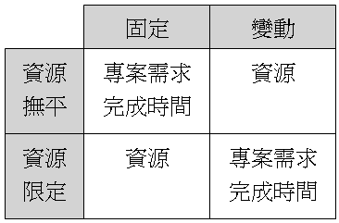
資源撫平與資源限定
專案管理(第4版)

Slide 72
Next Next week Homework
根據你的專案 畫出PDM/ CPM
專案管理(第4版)

Slide 73
期中考前複習
1.平常考的選擇題
2. 五大流程10大知識領域（要背）
3. PDM/ CPM的題目
專案管理(第4版)

